Slide 1
Географические координаты
1
2
Определение географических координат
Нахождение объектов по географическим координатам
выход
ресурсы

Slide 2
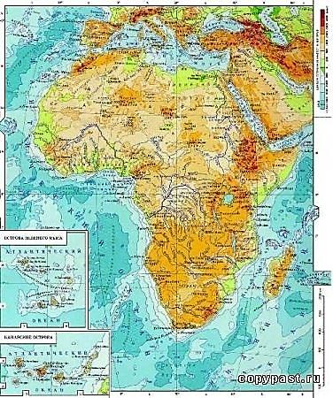
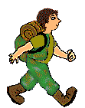
Найти координаты устья реки Нигер
Определение географических координат
Широта
1. Расположено к северу от экватора, следовательно – с.ш.
10°
Экватор
4°
2. Расположено между параллелями 0° и 10°
3. Расположено на параллели 4°
4. Следовательно, координата устья реки Нигер – 4° с.ш.
выход
Далее

Slide 3
Найти координаты устья реки Нигер
0° 10°
Долгота
1. Расположено к востоку от нулевого меридиана, следовательно – в.д.
6°
2. Расположено между меридианами 0° и 10°
3. Расположено на меридиане 6°
4. Следовательно координата устья реки Нигер – 6° в.д.
выход
Далее

Slide 4
Координаты устья реки Нигер
0° 10°
4° с.ш. 6° в.д.
выход
назад

Slide 5
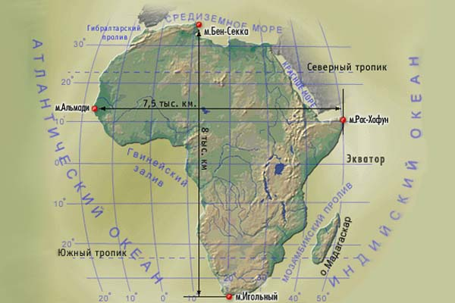
Нахождение по координатам
Определение объектов по координатам
Находим широту
13°ю.ш. 34°в.д.
Находим долготу
Это озеро Ньяса
10°ю.ш.
10° +3°=13°ю.ш.
30°в.д.
30° +4°=34°в.д.
выход
Правила
назад

Slide 6
Найти широту
1. Найти экватор.
2. Определить, в каком направлении двигаться: к северу или к югу.
3.Найти параллель с заданной величиной.
4. Мысленно или карандашом провести новую параллель с заданной величиной.
выход
Далее

Slide 7
Найти долготу
1. Найти нулевой меридиан.
2. Определить, в каком направлении двигаться: к западу или востоку.
3. Найти меридиан с заданной величиной.
4. Мысленно или карандашом провести новый меридиан с заданной величиной.
выход
Далее

Slide 8
Найти объект
Соединить проведенные параллель и меридиан до точки пересечения
В точке пересечения будет расположен объект
выход
назад

Slide 9
Источники информации
http://copypast.ru/uploads/posts/thumbs/1240576338_map2.jpg - Карта Африки
Карта Африки – электронный учебник 7 класс
http://animashky.ru/flist/obhobbi/23/2.gif
Учебник:
Дронов В.П., Савельева Л.Е. «География. Землеведение» 6 класс М. Дрофа, 2009 г.
выход
назад

